Slide 1












“ТЕСТ САМООЦЕНКА СИЛЫ ВОЛИ”
  ОБУЗОВ Н. Н.

Slide 2

Цель: изучение обобщенной характеристики проявления силы воли.
Предмет диагностики: анализ уровня проявления силы воли.
Концепция самооценки силы воли:
  Самооценка - это процесс оценки своих качеств, достижений и способностей.
  Самооценка оказывает значительное влияние на силу воли, поскольку она формирует убеждения о своих возможностях.

Slide 3
Область применения:
  Психология (тест самооценки силы воли может использоваться психологами для анализа уровня уверенности в собственных силах и готовности к преодолению трудностей у клиентов)
  Психологическая поддержка (в рамках психологической поддержки тест может помочь людям лучше понять свои способности и определить направление развития своей силы воли)
  Образование (в образовательных учреждениях тест может использоваться для оценки уровня самооценки силы воли у студентов и разработки программ по развитию этой способности)

Slide 4






  ПРЕИМУЩЕСТВА
  Понимание уровня уверенности (тест позволяет понять уровень уверенности в собственных силах)
  Идентификация трудностей (определяет готовность к преодолению трудностей)
  Целенаправленное развитие (результаты теста могут использоваться для разработки стратегий развития силы воли)

Slide 5


  НЕДОСТАТКИ
  Самооценка субъективна (оценка может быть субъективной и зависеть от настроения и восприятия)
  Нет абсолютного измерения (сила воли не имеет абсолютного измерения, что делает оценку относительной)
  Влияние внешних факторов (внешние факторы могут повлиять на результаты теста)

Slide 6
  СТРУКТУРА МЕТОДИКИ
Тест представляет собой одномерную шкалу, состоящую из 15 вопросов, относящихся к различным сферам: работа, отдых, увлечение.
К каждому вопросу соответствуют три варианта ответа:
  «да», то за это присваивается – 2 балла;
  «не знаю» или «бывает», «случается» – 1 балл;
  «нет» – 0 баллов.

Slide 7
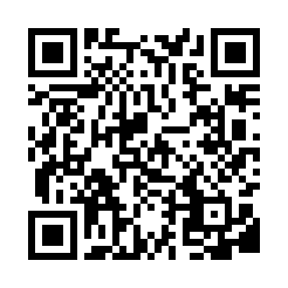
  ЭЛЕКТРОННЫЙ ВАРИАНТ ТЕСТА

Slide 8
  ТЕКСТ ОПРОСНИКА
  В состоянии ли вы завершить начатую работу, которая вам неинтересна, независимо от того, что время и обстоятельства позволяют оторваться от нее и потом снова вернуться к ней?
  Преодолевали ли вы без особых усилий внутреннее сопротивление, когда нужно было сделать что-то вам неприятное (например, пойти на дежурство в выходной день)?
  Когда попадаете в конфликтную ситуацию на работе (учебе) или в быту, в состоянии ли вы взять себя в руки настолько, чтобы взглянуть на нее с максимальной объективностью?
  Если вам прописана диета, сможете ли вы преодолеть все кулинарные соблазны?
  Найдете ли вы силы утром встать раньше обычного, как было запланировано вечером?
  Останетесь ли вы на месте происшествия, чтобы дать свидетельские показания?
  Быстро ли вы отвечаете на письма?
  Если у вас вызывает страх предстоящий полет на самолете или посещение зубоврачебного кабинета, сумеете ли вы без особого труда преодолеть это чувство и в последний момент не изменить своего намерения?
  Будете ли вы принимать очень неприятное лекарство, которое вам рекомендовал врач?
  Сдержите ли вы данное сгоряча обещание, даже если его выполнение принесет вам немало хлопот, являетесь ли вы человеком слова?
  Без колебаний ли вы отправляетесь в поездку в незнакомый город, если это необходимо?
  Строго ли вы придерживаетесь распорядка дня: времени пробуждения, приема пищи, занятий, уборки и прочих дел?
  Относитесь ли вы неодобрительно к библиотечным задолжникам?
  Самая интересная телепередача не заставит вас отложить выполнение срочной и важной работы. Так ли это?
  Сможете ли вы прервать ссору и замолчать, какими бы обидными ни казались вам слова противоположной стороны?

Slide 9
  ОБРАБОТКА И ИНТЕРПРЕТАЦИЯ РЕЗУЛЬТАТОВ
  От 0 до 12 баллов – у Вас слабая сила воли, Вас легко переубедить. Однако, знание своих «слабых мест» делает человека более сильным. Работайте над собой, совершенствуя свою волевую регуляцию.
  От 13 до 21 баллов – у Вас сила воли средняя. В различных ситуациях Вы действуете по-разному, иногда проявляя чудеса уступчивости и податливости, а иногда – настойчивость и упорство. Именно в этой мобильности и неодинаковости заключается Ваша привлекательность в общении и делах.
  От 22 до 30 баллов – у Вас большая сила воли, Вы волевой человек. Однако, помните что Вы не одни, а уступки, компромиссы и переговоры тоже приводят к успеху в общении и делах.

Slide 10
  СПАСИБО ЗА ВНИМАНИЕ!

